Slide 1
Kmen: Měkkýši Plži

Slide 2
Kmen: Měkkýši
Třídy
Plži – hlemýžď, slimák, okružák, plovatka …
Mlži – ústřice, škeble, perlorodka, …
Hlavonožci – chobotnice, sépie, krakatice, …
- žijí ve vodě i na souši
- tělo – měkké, u některých kryté schránkou
- mořští – dýchají plícemi
- hermafrodité, odděleného pohlaví

Slide 3
Třída: plži
- tělo – svalnatá noha, kryto vápenatou ulitou (zvětšuje s růstem)
- hlava – tykadla – delší – oči
- kratší – hmat, čich
- pod tykadly – ústní otvor
- ulita – vápenatá schránka , spirálovitě stočená
- na zimu tvoří vápenaté víčko, kterým uzavírá ulitu
- plášťová dutina – dýchací soustava, srdce
- pod ulitou – svalnatý límec – řitní, vylučovací a dýchací otvor
- v nebezpečí celé tělo a hlavu zatáhne do ulity

Slide 4
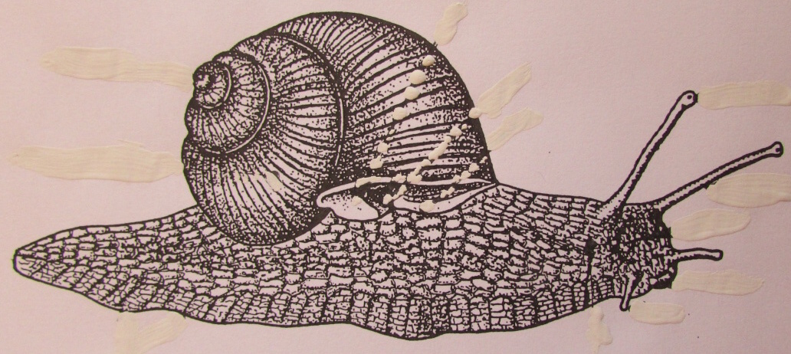
Třída: plži

Slide 5
Třída: plži
- pohyb – klouzavý pohyb – vylučování slizu, na břišní straně nohy má brvy
- trávicí soustava: živí se rostlinami
- ústní otvor – ústní dutina (radula – drsný chrupavčitý jazyk)
- hltan – jícen – svalnaté vole – žaludek – střevo – řitní
otvor
- slinivkojaterní žláza – napomáhá trávení potravy
- dýchací soustava:
- plicní vak – v plášťové dutině, prokrvené
- cévní soustava:
- otevřená, srdce (síň, komora), síť tepen, žil a vlásečnic

Slide 6
Třída: plži
- vylučovací soustava:
- ledvina, močová trubice ústí v límci
- nervová soustava:
- 3 hlavové uzliny, nervová vlákna – k očím, hmatu
- na břišní straně nohy
- rozmnožování:
- hermafrodité
- na jaře si vyměňují sperma, dráždí se při tom ostrým
tělískem „šíp lásky“
- vajíčka kladou do vlhké půdy – líhnou se malí
hlemýždi s průsvitnou ulitou

Slide 7
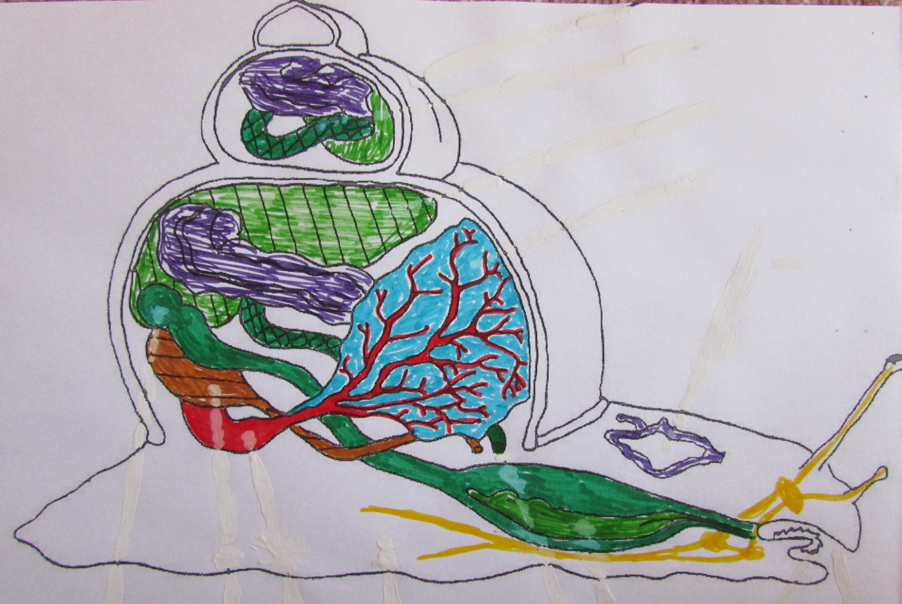
Třída: plži

Slide 8
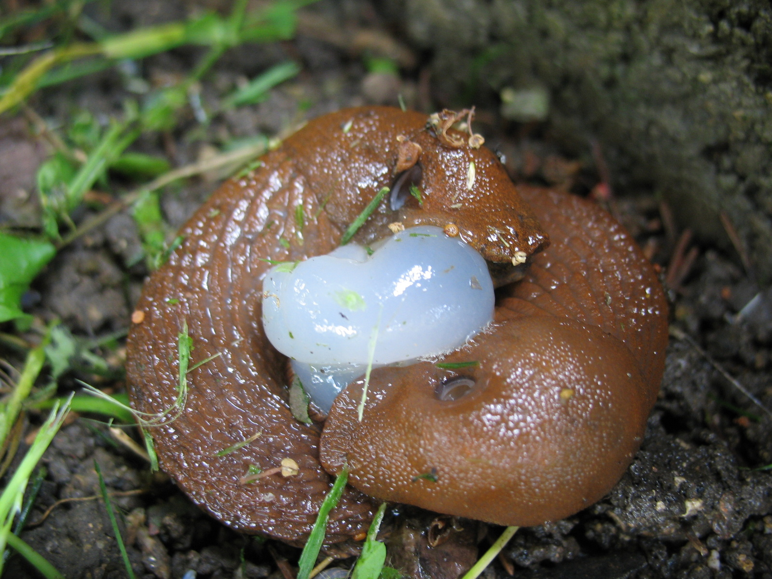
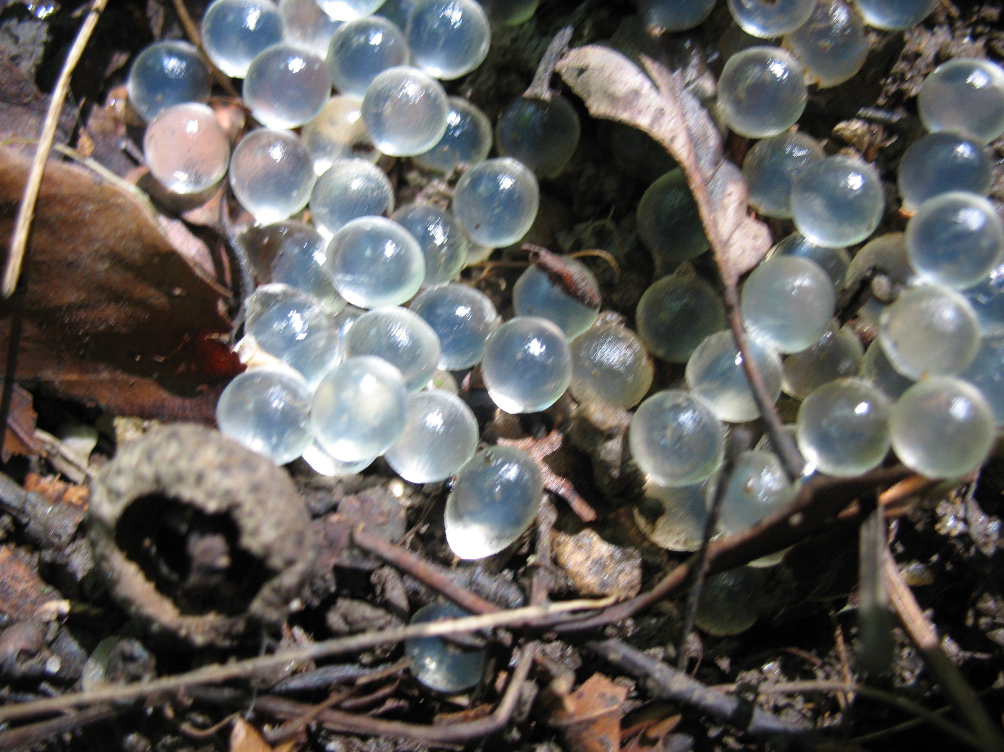
Třída: plži
Zástupci:
- hlemýžď zahradní, páskovka zahradní, plzák, slimáček, jantarka, plovatka, okružák, bahenka, …
- zavinutec, křídlatec, ostranka, ...

Slide 9
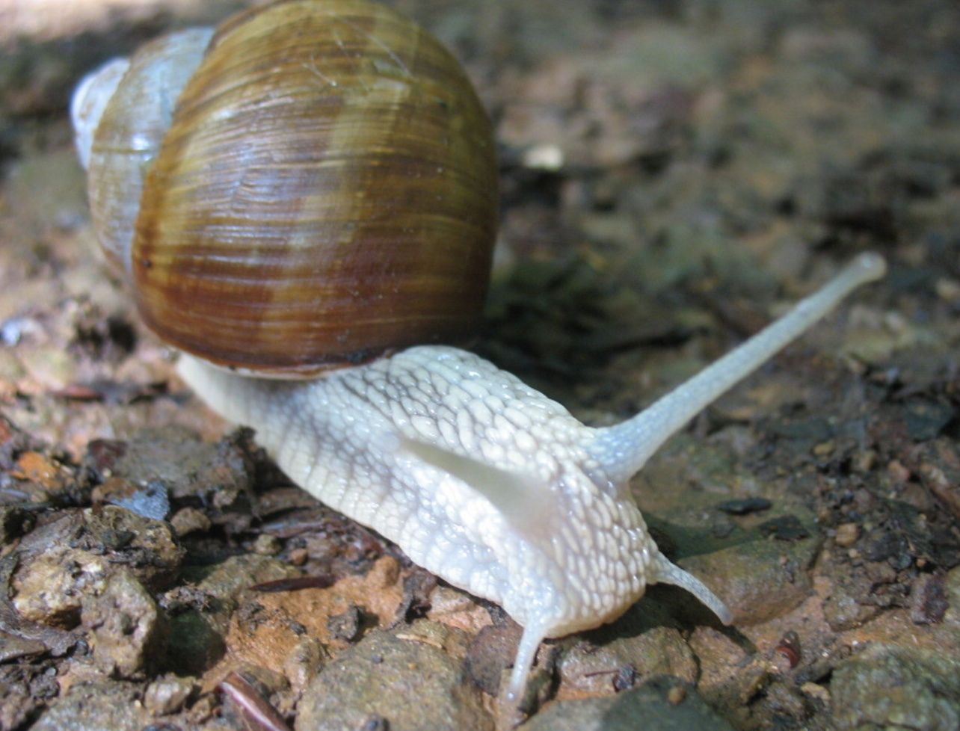
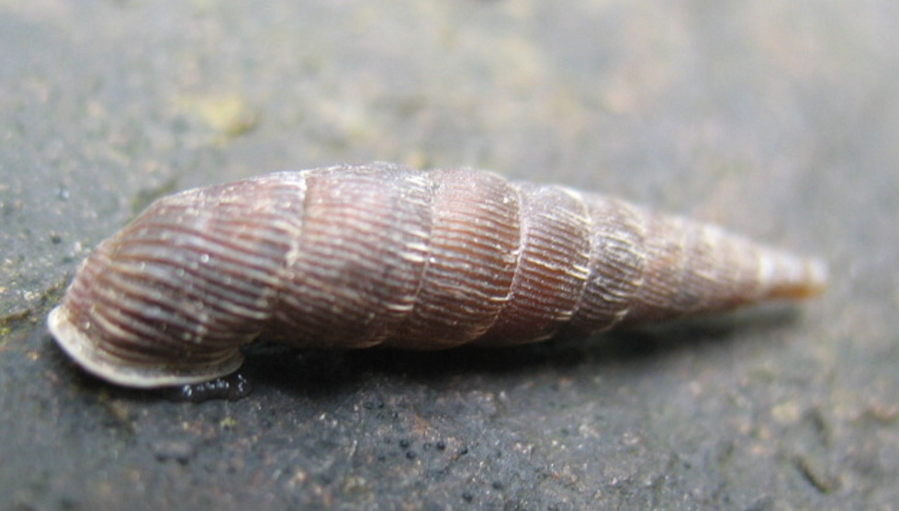
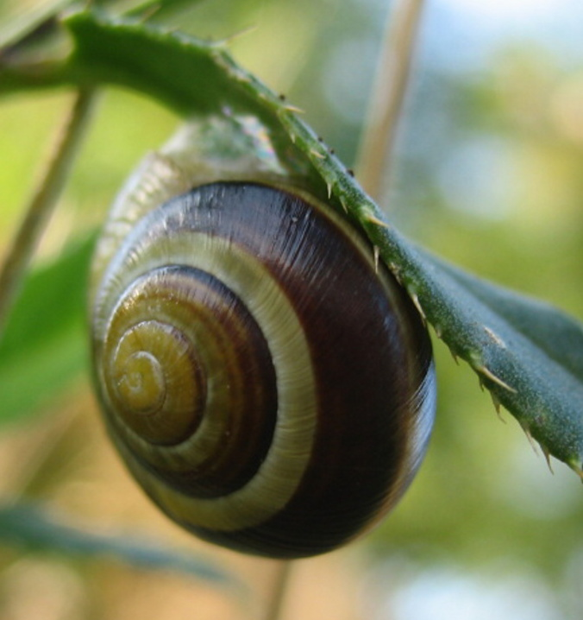
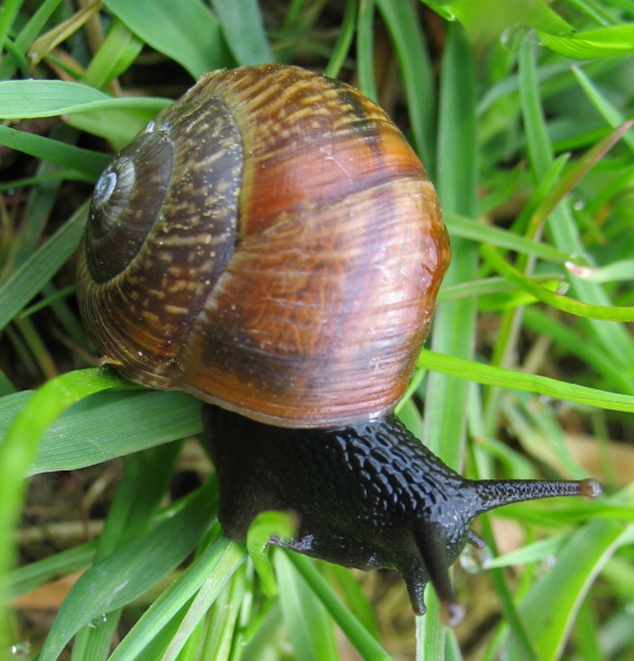
hlemýžď zahradní
vřetenovka
skalnice lepá
páskovka zahradní

Slide 10
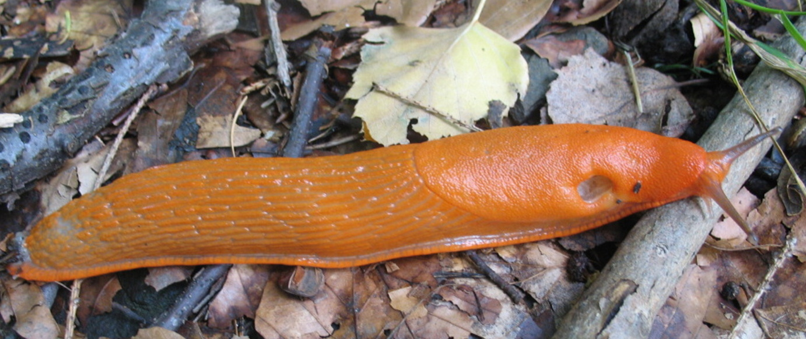
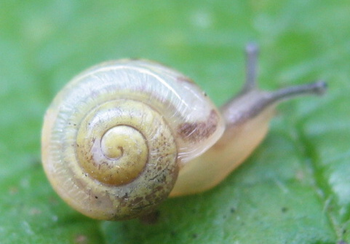
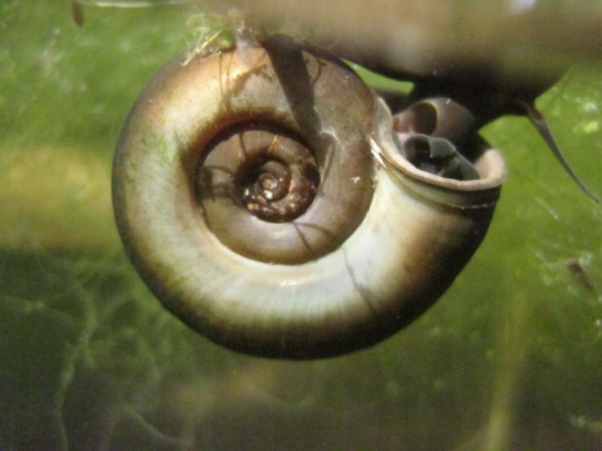
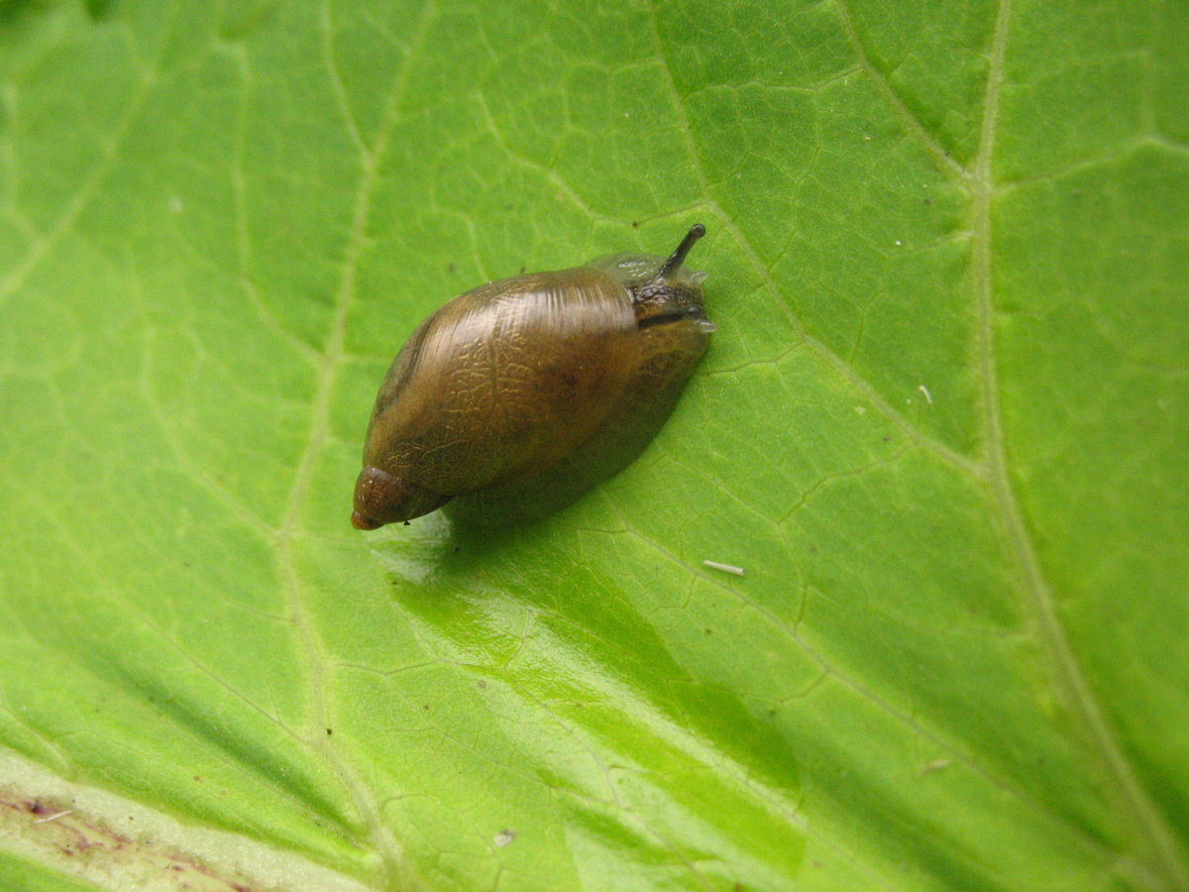
plzák
skleněnka průsvitná
plovatka
okružák

Slide 11
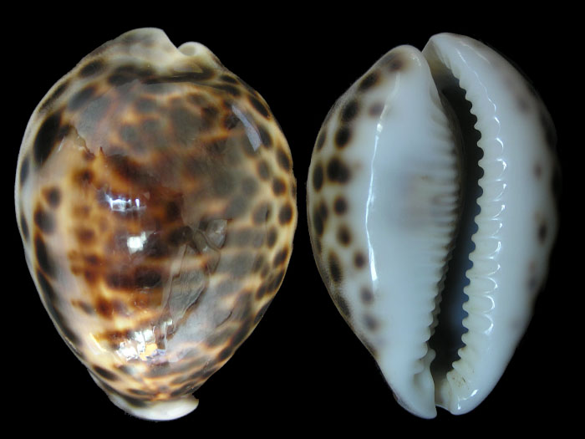
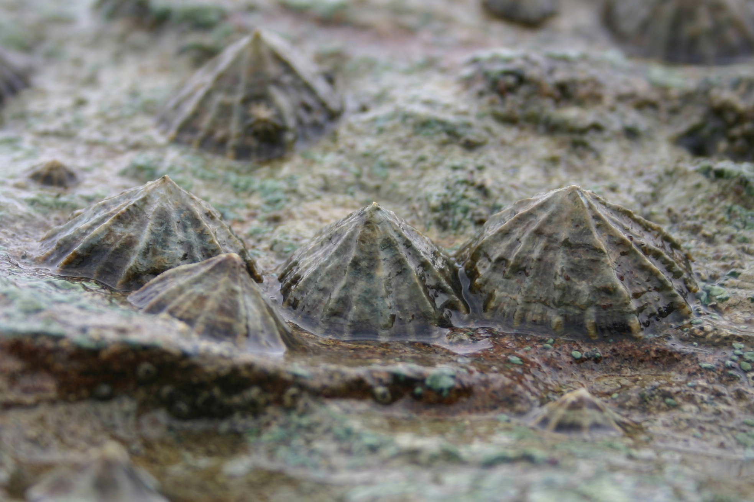
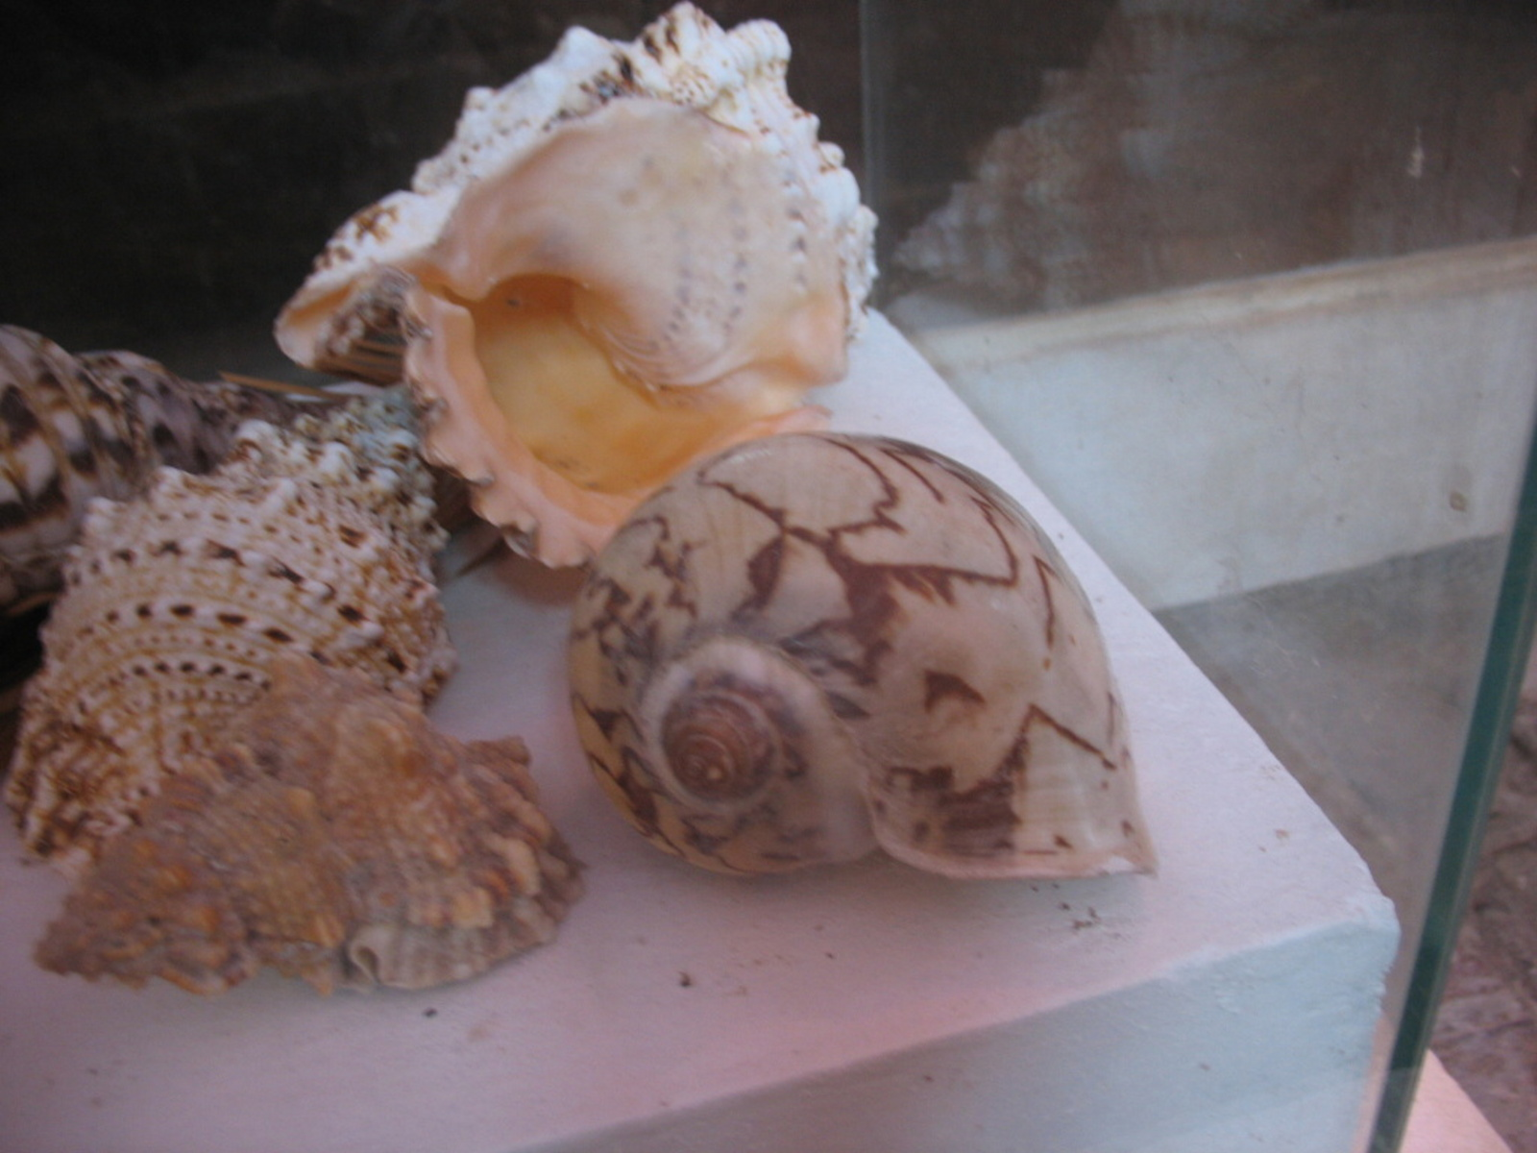
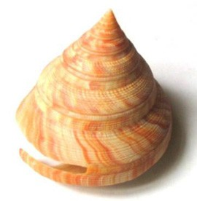
zavinutec
přílipka
kotouč
mořští plži

